Slide 1
GESUNDHEITSMANAGEMENT III Teil 3 Prof. Dr. Steffen Fleßa Lst. für Allgemeine Betriebswirtschaftslehre und Gesundheitsmanagement Universität Greifswald

Slide 2
Gliederung
1 Outputfaktoren
2 Betriebskybernetik
3 Logistik
3.0 Überblick
3.1 Materialwirtschaft und Lagerhaltung
3.1.1 Materialbedarfsplanung
3.1.2 Lagerhaltungsmodelle
3.2 Transportplanung
3.2.1 Grundlagen
3.2.2 Optimierung
3.3 Standortprobleme

Slide 3
3 Logistik: Überblick
Definition: Bereitstellung von Gütern, Personen und Informationen
Teilgebiete:
Beschaffungslogistik
Interne Logistik
Absatz- bzw. Distributionslogistik
Entsorgungslogistik
Einteilung nach Logistikobjekten:
Güterlogistik, Personenlogistik, Informations- u. Kommunikationslogistik
Logistik als Querschnittsfunktion

Slide 4
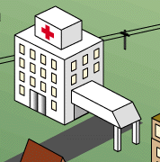
Logistik
Kriterien:
rechtzeitig
in den benötigten Mengen
in der benötigten Qualität
am richtigen Ort
in der richtigen Zusammenstellung
unter Beachtung aller Vorschriften
5 Rs (6 Rs)
Abgrenzung:
Materiallogistik: Bereitstellung von Produktionsfaktoren
Materialwirtschaft: = Materiallogistik + vertragliche Aspekte des Einkaufs
Supply Chain: komplette Wertschöpfungskette, bestehend aus Beschaffungs-, Produktions-, Lager- und Transportaktivitäten
Supply Chain Management: Koordination aller an der Supply Chain beteiligten Prozesse auf die Erfüllung der Kundenanforderungen hin
Versorgung
Entsorgung

Slide 5
Unternehmenslogistik (Disziplinen)
Materiallogistik:
Beschaffungslogistik: Sicherstellung einer mengen-, termin- u. qualitätsgerechten Materialversorgung
Produktionslogistik: Planung, Steuerung u. Kontrolle des Güterflusses zw. Wareneingang, Fertigung u. Versand
Distributionslogistik:
Planung u. Steuerung der Verteilung der Endprodukte an die Abnehmer
Entsorgungslogistik:
Aufgaben und Prozesse der Abfallentsorgung in allen Stationen der Logistikkette
Transport- und Verkehrslogistik:
Reine Beförderung von Gütern

Slide 6
Logistik im Krankenhaus
Krankenhauslogistik ist eine Variante der Unternehmenslogistik
Versorgung
Bereitstellung von Personal, Medikamente, Räume, Geräte, und Informationen zur Durchführung und Aufrechterhaltung des medizinischen Betriebes
Elemente
Einkauf
Lagerhaltung
Externer Transport
Interner Transport
Informationswirtschaft
Patiententransport
Rettungswesen
Krankentransport ins Krankenhaus
Interner Patiententransport
Entlassungs- und Verlegungstransport
Entsorgung des Krankenhausbetriebes
Beseitigung bzw. Aufbereitung von Abfällen

Slide 7
Aufgabenbereiche der Krankenhauslogistik
Beschaffung & Einkauf
inner- betriebliche Transporte
Lagerlogistik
Informations- logistik

Slide 8
Beschaffung & Einkauf
Strategische Aufgaben
Lieferantenauswahl, -pflege, -bewertung
Produktauswahl, -bewertung
Verhandlung von Kaufverträgen und Konditionen
Operative Aufgaben
Bestellung von Material
Arzneimittel
ärztliches und pflegerisches Verbrauchsmaterial
Verbrauchsmaterial für Funktionsstellen (Röntgen, Labor, EKG, usw.)
Lebensmittel, Bürobedarf
...

Slide 9
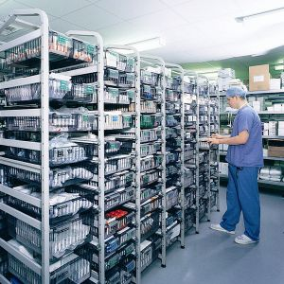
Beschaffung & Einkauf

Slide 10
Kernprobleme der Beschaffung & des Einkaufs
Gewachsene Strukturen – teilweise unorganisiert
Zentralisierung / Dezentralisierung der Einkaufsentscheidungen
Schwachstellen:
hoher Bestellaufwand
keine Bündelung von Bestellungen
sehr großes Artikelspektrum, viele davon in geringen Stückzahlen
geringe Standardisierung des Artikelsortiments
keine mittel- bis langfristige Beschaffungsplanung, keine Einkaufsstrategien

Slide 11
Lagerlogistik
Warenannahme und Eingangskontrolle
Lagerung und Kommissionierung
Bedarfsermittlung
Bestandsmanagement
Vorratshaltung

Slide 12
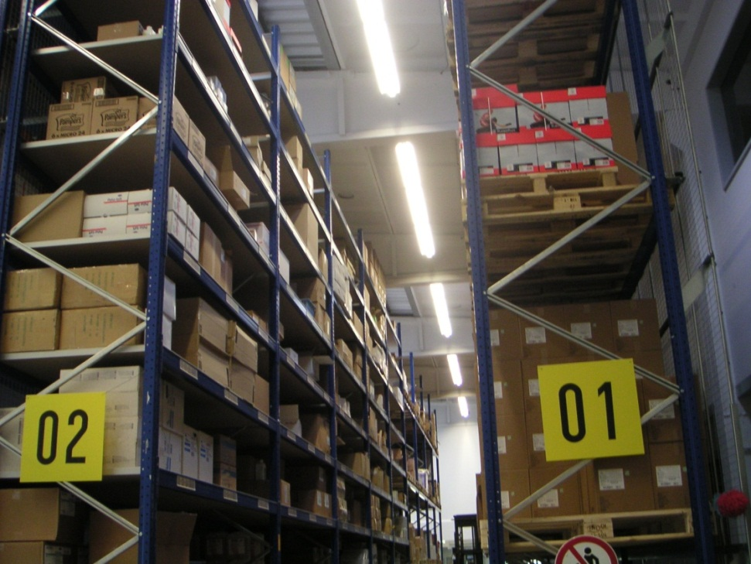
Lagerlogistik

Slide 13
Kernprobleme der Lagerlogistik
Lager
Zentrallager und viele Lagerräume verteilt auf dem Gelände bzw. in den Gebäuden
interne Lagerorte ungeplant, mit dem Bedarf gewachsen
Schwachstellen:
überhöhte Bestände in Zentral- & Stationslagern → hohe Kapitalbindung und Lagerkapazität
hoher Schwund durch Verfall → Entsorgungs- und Materialkosten
fehlende Bestands- und Bestellmengen
undurchschaubare Kostenzuordnung
Belastung des Pflegepersonals durch artfremde Tätigkeiten

Slide 14
Innerbetriebliche Transporte
Belieferung der Bedarfsstellen mit unterschiedlichen Lieferfrequenzen
Hol- und Bringdienst
ärztliches und pflegerisches Ver-brauchsmaterial
Bluttransporte
Laborproben
reparierte Geräte
Ver- & Entsorgung
Speisen
Wäsche
Betten
Abfall
Fahrdienst
(Transport von Patienten)
intern
innerhalb der Gebäude
zwischen Gebäuden innerhalb des KH-Campus
extern
zu ausgelagerten Stationen
zwischen Standorten

Slide 15
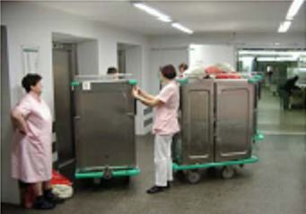
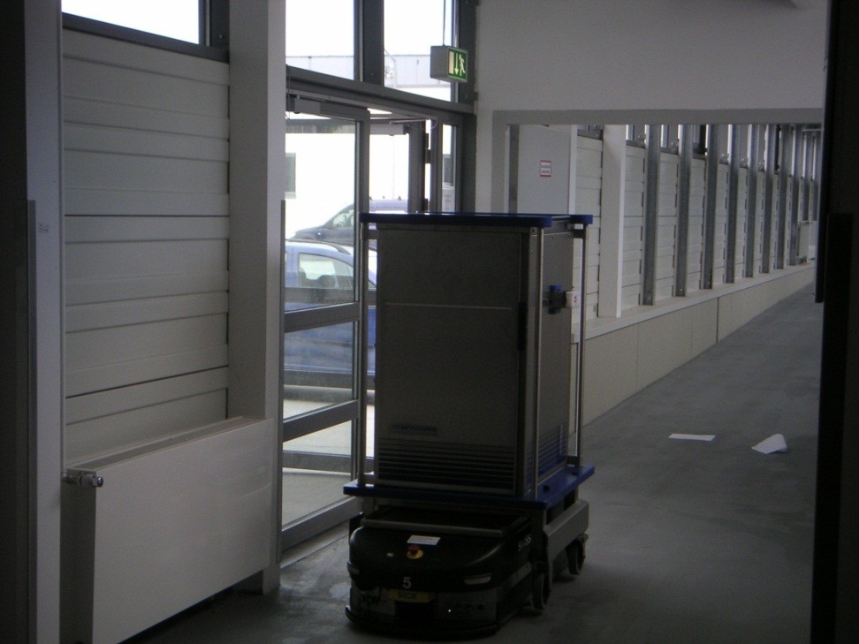
Innerbetriebliche Transporte

Slide 16
Kernprobleme der innerbetrieblichen Transporte
unzureichende Bündelung von Transportaufträgen
unüberschaubare Zahl an Transportvorgängen
Vielzahl an Sonder- und Leerfahrten
Leer-, Warte- und Stillstandzeiten
Infrastrukturengpässe (z.B. Aufzüge, keine automatischen Türen)
Behinderungen der Transportwege

Slide 17
Informationslogistik
Abwicklung der Informationsflüsse innerhalb des Krankenhauses
EDV-Unterstützung:
Daten in standardisierter Form sammeln
Informationen jederzeit und von überall verfügbar machen
Beispiele:
Krankenhausinformationssystem (KIS)
Materialwirtschaftssystem

Slide 18
Kernprobleme der Informationslogistik
vorwiegend gute Ausstattung mit Computern, jedoch werden viele Vorgänge noch in Papierform erfasst bzw. durchgeführt
Vielzahl verschiedener Informationssysteme / Module im Einsatz
EDV-Systeme bieten keine Planungs- bzw. Entscheidungsunterstützung:
keine Möglichkeiten zur Prozessoptimierung
keine Erschließung von Einsparpotentialen

Slide 19
Integration von logistischen Prozessen
Transport- dienst
Material- versorgung
OP- Management
Personal- einsatz- planung

Slide 20
wenn … nicht funktioniert …
Stillstands- und Wartezeiten im OP
Transport- dienst
Material- versorgung
OP- Management
Personal- einsatz- planung

Slide 21
Grundproblem: Integration von logistischen Prozessen
Stillstands- und Wartezeiten im OP
Transport- dienst
Material- versorgung
OP- Management
Personal- einsatz- planung
Wartezeiten für Patienten & Überstunden für das OP-Personal

Slide 22
Grundproblem: Integration von logistischen Prozessen
Stillstands- und Wartezeiten im OP
Stillstands- und Wartezeiten im OP
Transport- dienst
Material- versorgung
OP- Management
Personal- einsatz- planung
Wartezeiten für Patienten & Überstunden für das OP-Personal

Slide 23
Grundproblem: Integration von logistischen Prozessen
Stillstands- und Wartezeiten im OP
Stillstands- und Wartezeiten im OP
Transport- dienst
Material- versorgung
OP- Management
Personal- einsatz- planung
Wartezeiten für Patienten & Überstunden für das OP-Personal
Verfügbarkeitsprobleme von Personal im OP

Slide 24
Gründe für mangelhafte Integration
unzureichende EDV-Unterstützung
Insellösungen, keine Schnittstellen
keine Vernetzung der Prozesse & Prozessbeteiligten
mangelhafte Kommunikation
fehlende Koordination der Stationen, Funktionsbereiche untereinander
keine Transparenz
Dominoeffekt:
wenn einmal etwas schief läuft, gehen alle nachgelagerten Prozesse auch schief

Slide 25
Gliederung
1 Outputfaktoren
2 Betriebskybernetik
3 Logistik
3.0 Überblick
3.1 Materialwirtschaft und Lagerhaltung
3.1.1 Materialbedarfsplanung
3.1.2 Lagerhaltungsmodelle
3.2 Transportplanung
3.2.1 Grundlagen
3.2.2 Optimierung
3.3 Standortprobleme

